Slide 1
第一章 机械运动
第1节 长度和时间的测量

Slide 2


紫色的线弯了吗？
弗雷泽螺旋幻觉图形

Slide 3
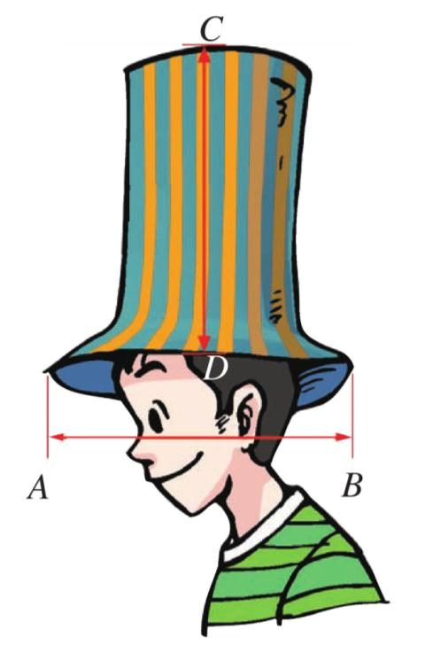

教材第10页
中心的两个圆哪个面积大？
线段AB、CD哪条长？
一样长
一样大
为了正确地认识周围的世界，准确地把握事物的特点，人们发明了许多仪器和工具，帮助我们进行准确的测量。

Slide 4

0 cm 1 2 3 4 5 6 7 8 9 10
测量就是将待测量与公认的基准进行比较。
一、单位
二、国际单位制
1960年第11届国际计量大会上通过的一套单位制(简称SI).
测量需要有标准。测量某个物理量时用来比较的标准量叫单位

Slide 5
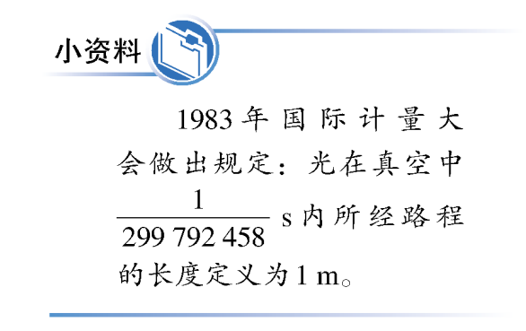
一、长度的单位
m
1．长度的国际单位:
eter
,用字母 表示。
米(m )
其它常用单位：
千米（km）、分米（dm）
厘米（cm）、毫米（mm）
微米（μm）、
纳米（nm）

Slide 6
一、长度的单位
大化小：乘以10的正幂
小化大：乘以10的负幂
10³
1km= m
1dm= m
10⁻²
10⁻¹
1cm= m
10⁻³
1mm= m
1nm= m
10⁻⁶
10⁻⁹
1μm= m

Slide 7
km
m
dm
cm
mm
μm
nm
一、长度的单位
10³
10
10
10
10³
10³
1.2×10⁻⁵
练习：12μm＝————————m
数值不变
12μm=12×10⁻⁶m=1.2×10⁻⁵m
目标单位
原单位
原单位与目标单位之间的进率
进行单位换算时，数字保持不变，乘以（或除以）目标单位与原单位之间的进率，将原单位改为目标单位即可。

Slide 8
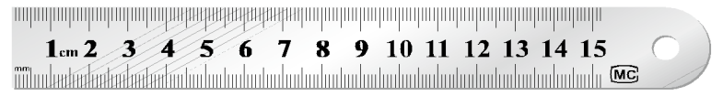
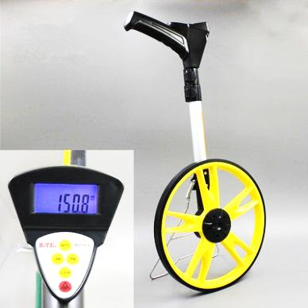
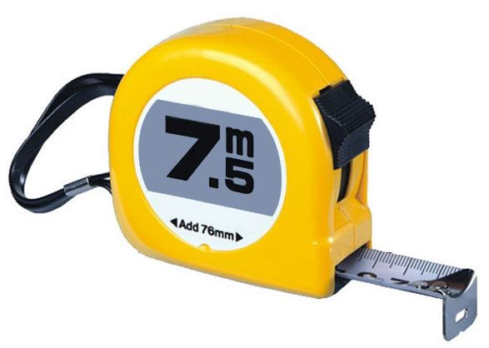
二、长度的测量
1．常用测量工具：刻度尺
刻度尺
卷尺
轮式数显测距仪
常用的长度测量工具

Slide 9
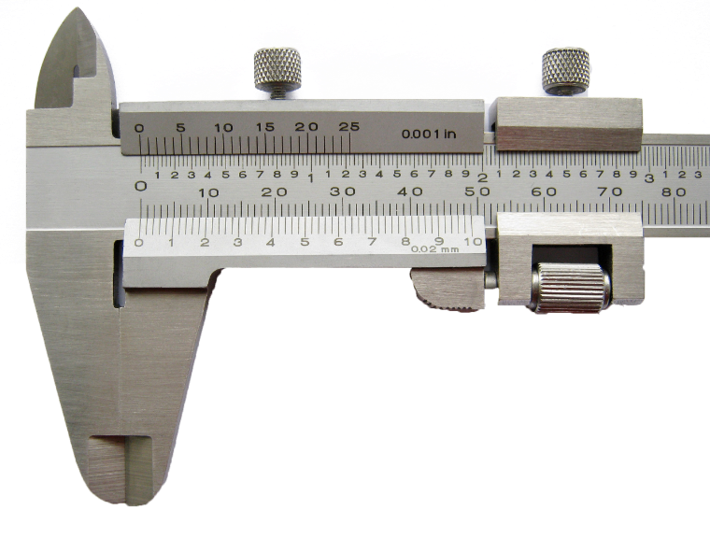
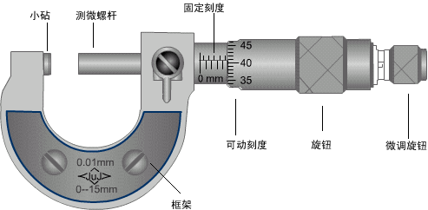
二、长度的测量
精密的长度测量工具
游标卡尺
螺旋测微器

Slide 10
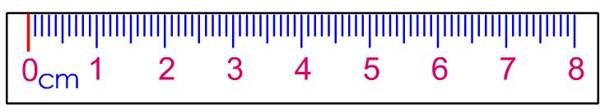
二、长度的测量
2.刻度尺的使用
（2）分度值：相邻两刻度线之间的长度。它决定了测量的精确程度，分度值越小测量结果越精确。
（1）零刻度线：刻度尺的起始刻度线。使用任何有刻度的测量工具和仪器之前，都应该先观察零刻度线的位置，观察零刻度线是否已经磨损。
（3）量程：刻度尺一次能测出的最大长度，即测量范围。
量程：0~8cm
零刻度线
单位
分度值：0.1cm（1mm）
会认
使用前认清零刻度线、量程、分度值。

Slide 11

会放
零刻度线要对准被测物体的一端，刻度线要紧靠被测物体，与被测边保持平行，不能歪斜。
零刻度线磨损了怎么办？
√
0 cm 1 2 3 4 5 6 7 8 9
➀零刻度线没有对准被测物体一端
➁刻度线没有紧靠被测物体
➂刻度尺没有与被测边平行
➀
➂
×
0 cm 1 2 3 4 5 6 7 8 9
➁

Slide 12
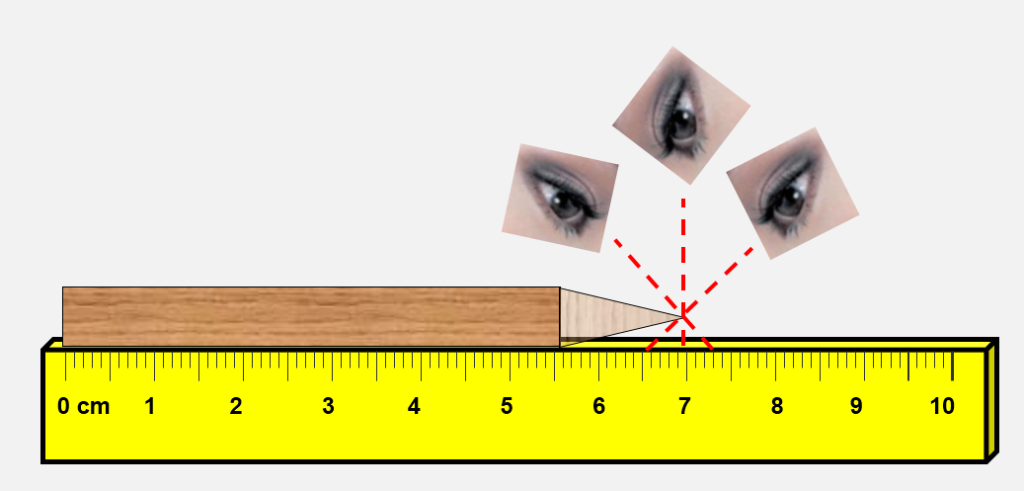
会读
读数时，视线与尺面垂直，正对刻度线。
√
×
×

Slide 13
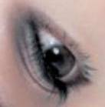
会读
视线与尺面垂直
；估读到分度值下一位。
1 .1
2
测量值：
cm
准确值
估读值
单位
分度值：1mm
0
1
2
cm
会记
测量结果=数字+单位。

Slide 14
0
1
2
cm
读数练习
1mm
分度值__________
1.87cm
测量结果______________

Slide 15
0
1
2
cm
读数练习
若物体末端恰好对准某一整数刻度线，估读数字可为“0”
1.80cm
测量结果____________

Slide 16
0
1
2
cm
读数练习
2.00cm
测量结果______________

Slide 17
读数练习
3.8cm
（或3.7cm）
分度值：1cm
11
12
13
14
15
16
17cm
注意分度值和起始刻度

Slide 18
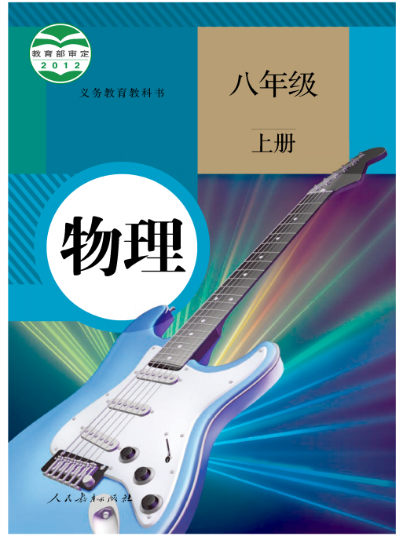
教材第12页实验
用刻度尺测量物理课本的长度及宽度。
测量对象 | 长度 | 宽度
课本
25.94cm
18.40cm

Slide 19

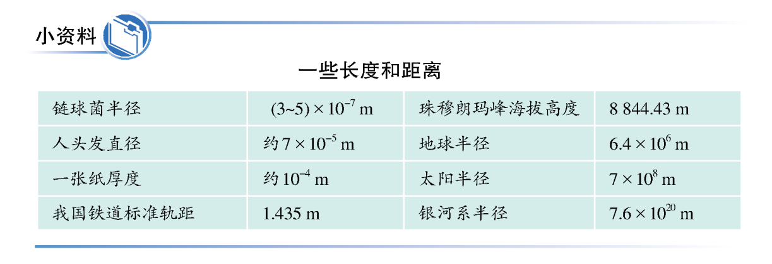

Slide 20
试一试你对长度单位的掌握情况，在下列数据后面填上适当的单位：
①某同学的身高是1.67 ；
②物理书的长度是2.56 ；
③一支铅笔的长度是18 ；
④一元硬币的厚度约为2 。
m
dm
cm
mm

Slide 21
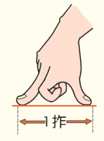

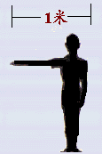
我们身边的“尺子”
1cm
一柞（约20cm）
生活中，我们可以利用人体的这些部位作为“尺”，用来估测长度。

Slide 22
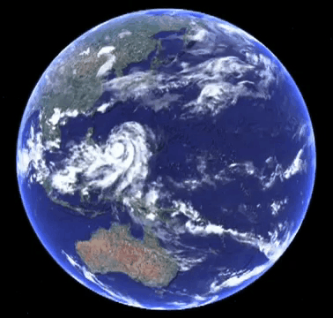
很久以前人类就知道以地球自转一周的时间作为时间单位，称作一天（日）。
你知道时间的其他单位和他们之间的换算关系么？

Slide 23
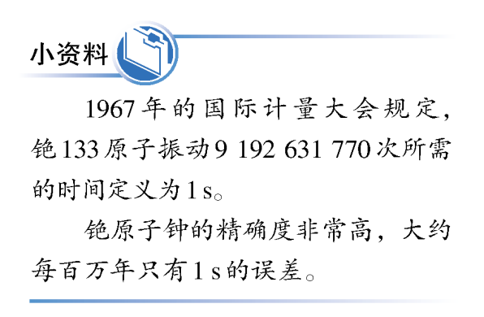
三、时间的测量
1．时间的国际单位：
econd
s
秒(s )
,用字母 表示。
时（h）、分（min）
其它常用单位：
1h=60min，
1min=60s
1h=3600s
最新：我国北斗三号上的铷钟 误差为每三百万年1s。
0.5h=_____min 15min=____h 1.5min=____s 300s=_____min
30
0.25
90
5

Slide 24
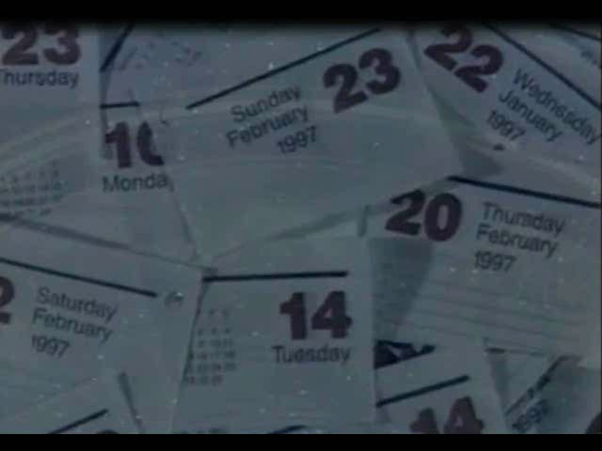
三、时间的测量
观看视频

Slide 25
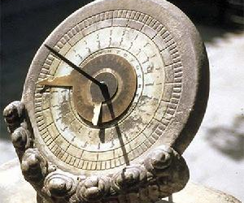
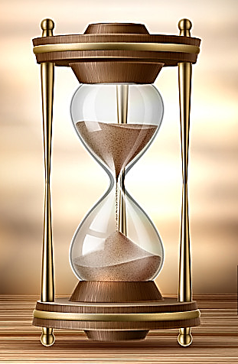
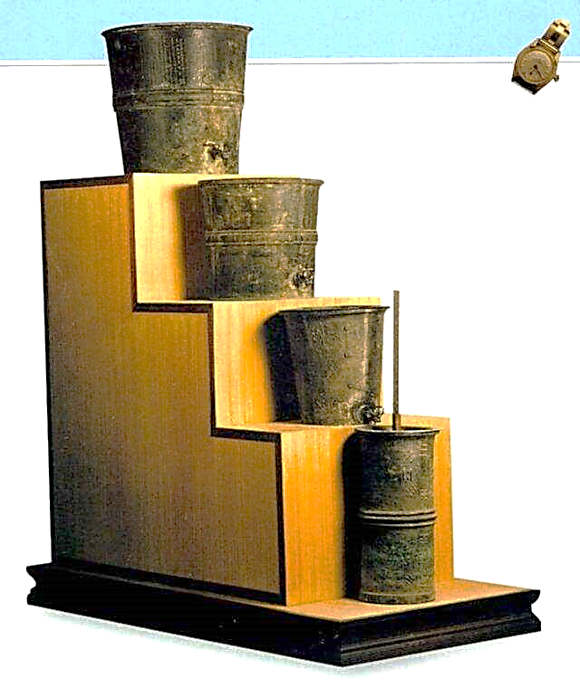
三、时间的测量
在古代，人们用日晷、沙漏等计时仪器来测量时间。
日晷
沙漏
铜壶滴漏

Slide 26
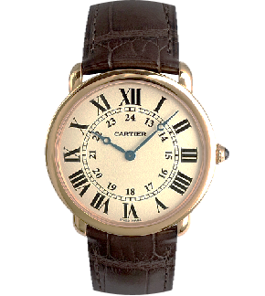
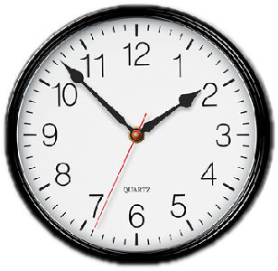
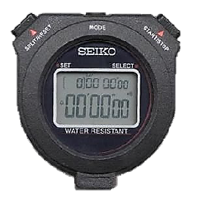
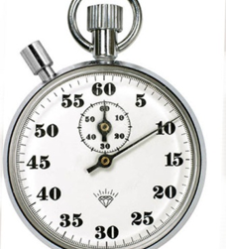
三、时间的测量
1、现代测量工具：钟表
实验室用:停表（秒表）
电子停表
机械停表
手表
石英钟

Slide 27
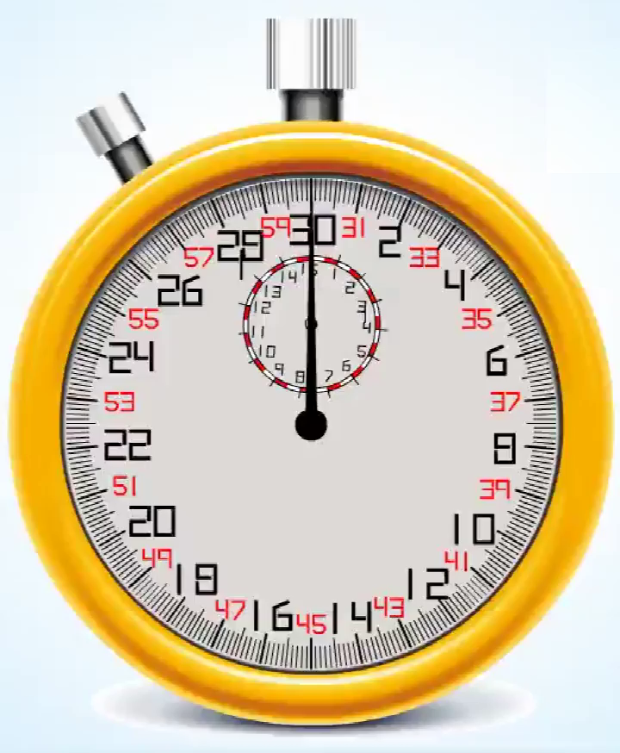
三、时间的测量
2、停表的使用
启动、暂停按钮
归零按钮
小表盘：
一圈为15分钟 （或60分钟）
大表盘：一圈为30秒 （或60秒）

Slide 28
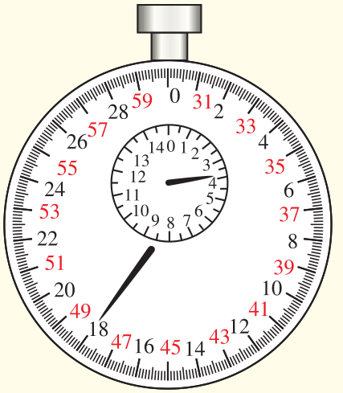
三、时间的测量
2、停表的使用
大盘的指针是秒针（长针），长针转一圈是30s，分度值是0.1s
小盘的指针是分针（短针），转一圈是15min，分度值是0.5min。
注意：小盘的指针在前半格是前半分钟，大盘按0-30s读数，
在后半格是后半分钟，大盘按30-60s读数。

Slide 29
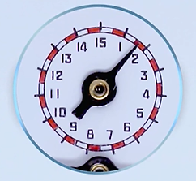
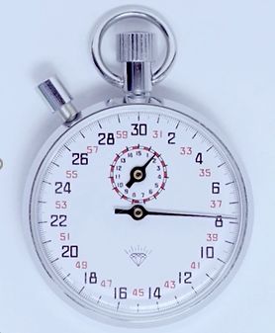
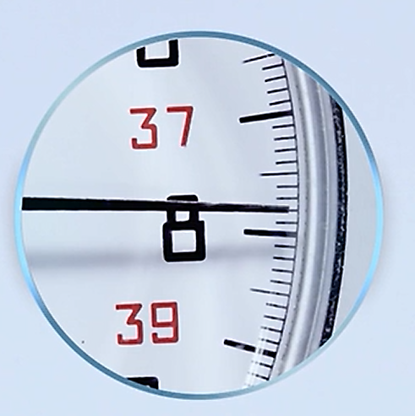
三、时间的测量
2、停表的使用
1
37.5
读数为:____分____秒

Slide 30
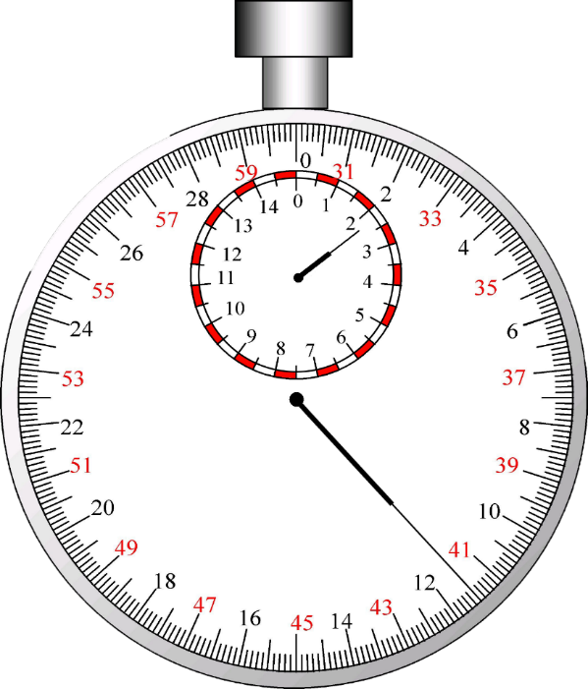
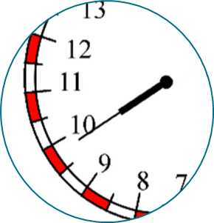
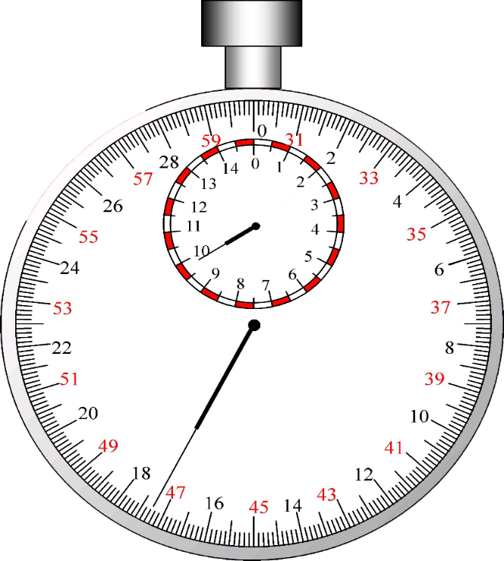
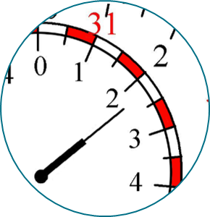
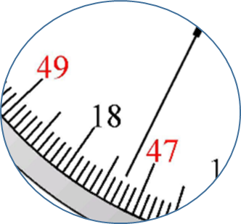
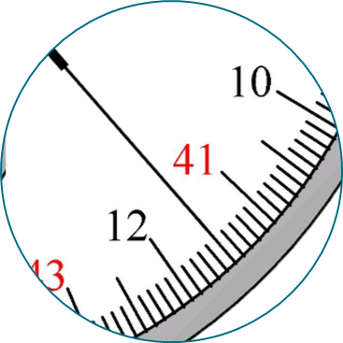
练习读数
2
11.5
9
47.3
min s
min s

Slide 31
试一试你对时间的掌握情况，估测下列所用的时间 唱一遍国歌的时间：______
脉搏：______次/分
打一次哈欠的时间：_____
眨一次眼的时间：____________
45S
60
6S
0.2-0.4s

Slide 32
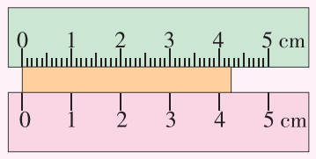
4.25cm
分度值：1mm
分度值：1cm
4.3（或4.2 ）cm
甲、乙两个测量值哪一次精确度高？为什么有差别？是否都是正确的？你能测量出物体的真实长度吗？

Slide 33
四、误差
1．什么是误差：
测量值和真实值之间的差异。
2．造成误差的原因：
测量工具、测量方法和人。
3．误差与错误的区别：
任何测量都有误差，误差只能尽量减小;
错误是人为造成的，是可以避免的。

Slide 34
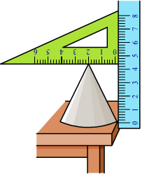
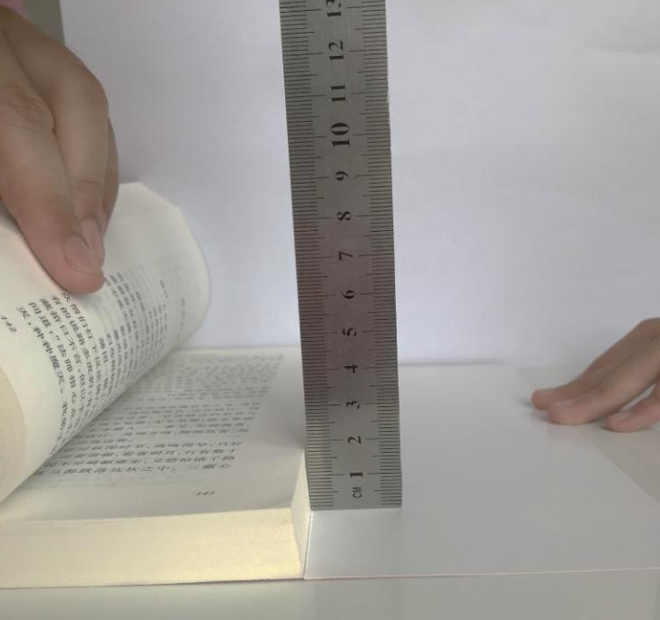
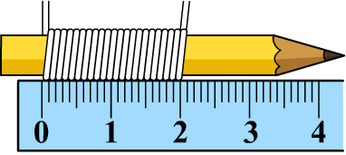
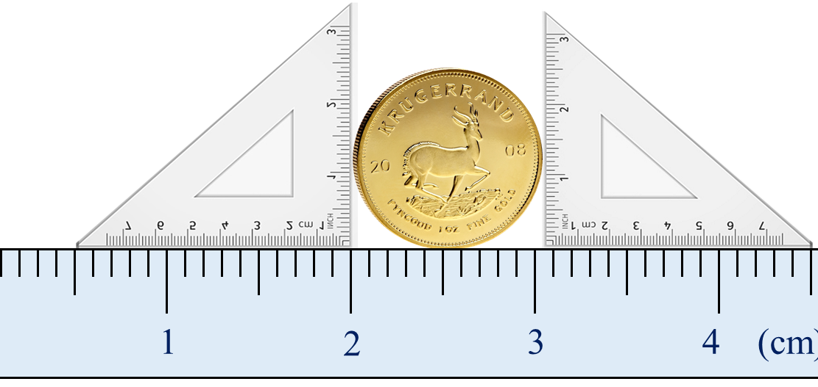

4. 减小误差的方法：
(1)根据测量需要，选用较精密的仪器；
(2)改进测量方法；
测纪念币直径
测一张纸的厚度
（总厚度除以张数）
(3)多次测量取平均值。

Slide 35
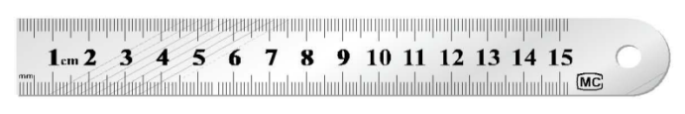
五、课堂小结
国际单位：米（m）
一、长度的单位
单位之间的换算
常用测量工具：刻度尺
二、长度的测量
量程、分度值、零刻度线
认
放
刻度尺的使用：
规范操作
读
估读到分度值下一位
数字+单位
记

Slide 36
五、课堂小结
国际单位：秒（s）
三、时间的测量
使用
实验室测量工具：停表
读数
概念：测量值与真实值之间的差异。
造成误差的原因：测量工具、测量方法和人。
四、误差
误差和错误的区别
减小误差的方法：多次测量取平均值、
使用精密测量工具、
改进测量方法。

Slide 37
六、练习巩固
1、 下列对一些具体事例的估测中，你认为错误的是 （ ）
A．中学生拳头的宽度约为10cm
B．一般情况下，篮球直径约是25厘米，
C．教室中门的高度大约为2m
D．一本物理书的宽度约为10cm
D
2、 以下描述最接近1秒的是（ ）
A. 通常心脏跳动一次的时间
B. 地球公转一周所用的时间
C. 普通手表秒针转一圈的时间
D. 人步行12米所用的时间
A

Slide 38
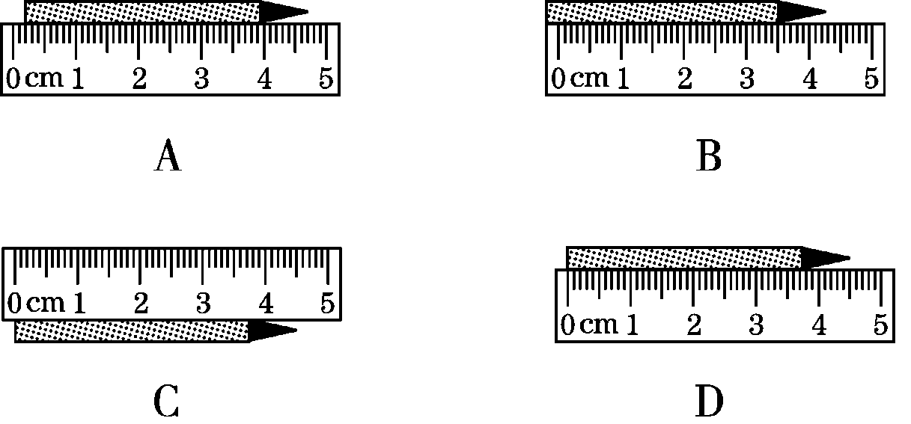
六、练习巩固
3、下列关于刻度尺的使用方法中正确的是( )
D
A B
C D

Slide 39
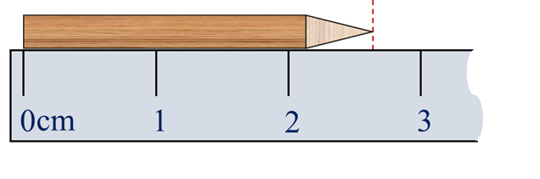
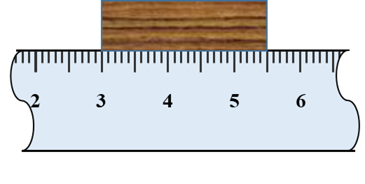

六、练习巩固
2.6
4、如图所示，甲图刻度尺所测物体的长度应为______cm。乙图刻度尺所测物体的长度应为______cm
2.48
乙
甲

Slide 40
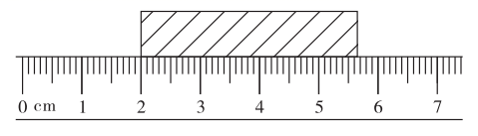
六、练习巩固
5、如图是用刻度尺测长度的实验，所记录的测量结果正确的是（ ）
C
A．5.7cm B．5.65cm C．3.65cm D．3.6cm

Slide 41
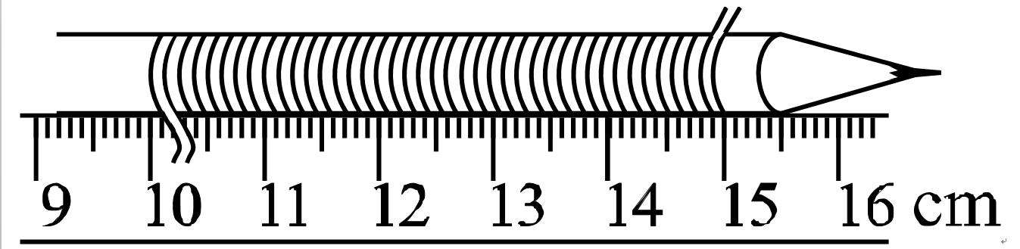
六、练习巩固
6、将金属细丝在铅笔上紧密地绕了40圈，然后用毫米刻度尺测得其宽度为5.00cm，由此可知该金属丝的直径为_____cm。
0.13

Slide 42
六、练习巩固
7、在下列各空中填入合格的单位：
（1）一节课的时间是45______；
（2）同学们100米跑步的成绩是13.5______；
（3）上海到北京高铁需要5______左右；
（4）一年有12______。
min
s
h
月
D
8、关于误差，下列说法中错误的是 （ ）
A．误差的产生与测量工具有关
B．误差可以尽量减小，但不可避免
C．测量值和真实值之间永远存在差异
D．误差太大就成了错误，所以有时误差其实就是错误

Slide 43
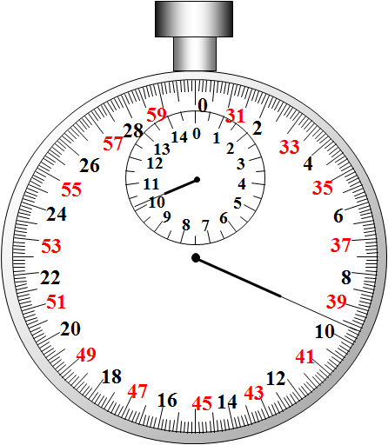
六、练习巩固
10min9.6s (或 609.6s)
9、右图中，停表的示数是_____________________。
10、 误差________避免，错误________避免。
(均选填“可以”或“不可以”)
减小误差最常用的方法是___________________。
不可以
可以
多次测量取平均值

